Slide 1
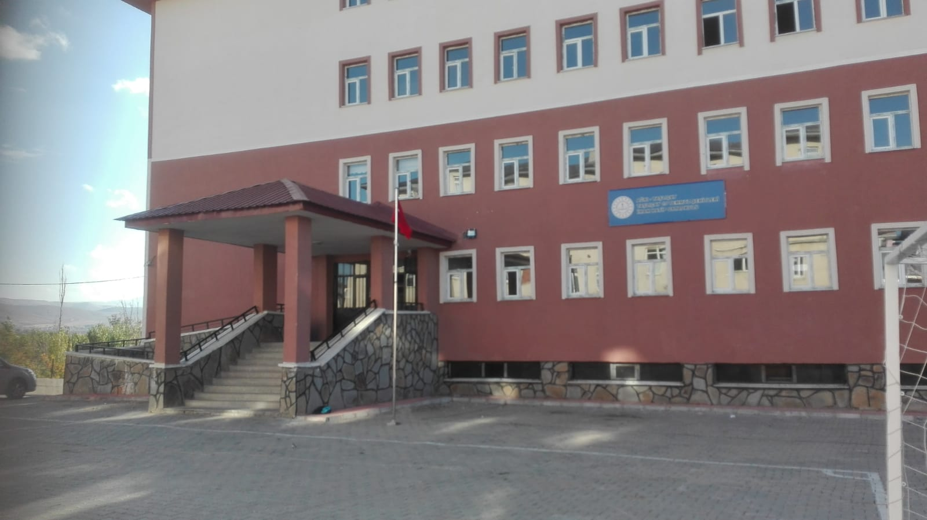
TAŞLIÇAY 15 TEMMUZ ŞEHİTLERİ İMAM HATİP ORTAOKULU
Hürriyet Mah.Eski Karakol Caddesi Dış Kapı No15 TAŞLIÇAY/AĞRI

Slide 2
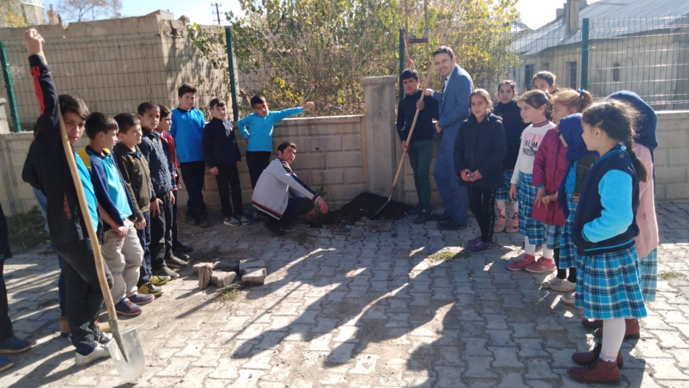
Vizyon: Öğrencilerimizi; Atatürk ilkelerinin ışığında, milli eğitimimizin temel amaçları doğrultusunda milli-manevi değerlerimize bağlı; ailesİne, çevresine ve milletine yararlı, aydın fikirli, çağdaş düşünceli, karşılaştığı zorlukları aşabilen bireyler olarak yetiştirmek. Misyon: Sunduğu eğitim ortamı ile aile sıcaklığını aratmayan, öğrencilerine hoşgörülü ve demokratik bir ortam sunan, akademik başarısı yüksek ve bir üst kurum için yeterli bilgi ve beceriye sahip öğrencileriyle anılan, tercih ve takdir edilen bir yatılı bölge okulu olmaktır.

Slide 3
KÜTÜPHANE

Slide 4
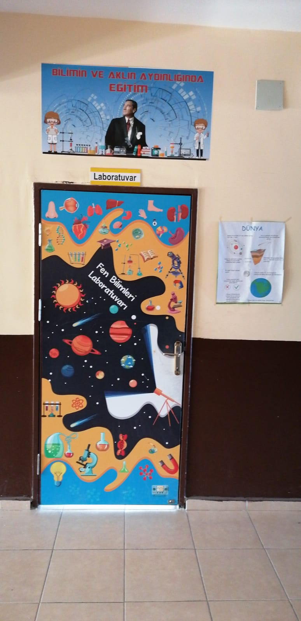
FEN LABORATUVARI

Slide 5
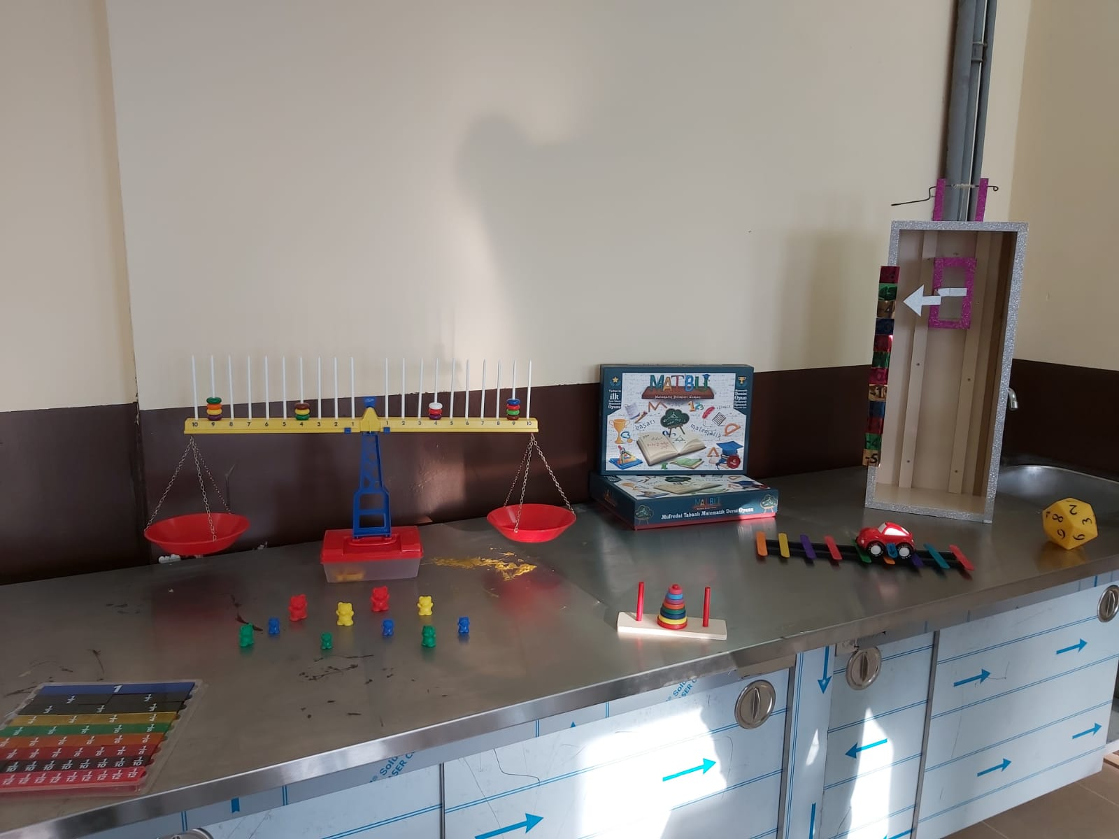
MATEMATİK SINIFI

Slide 6
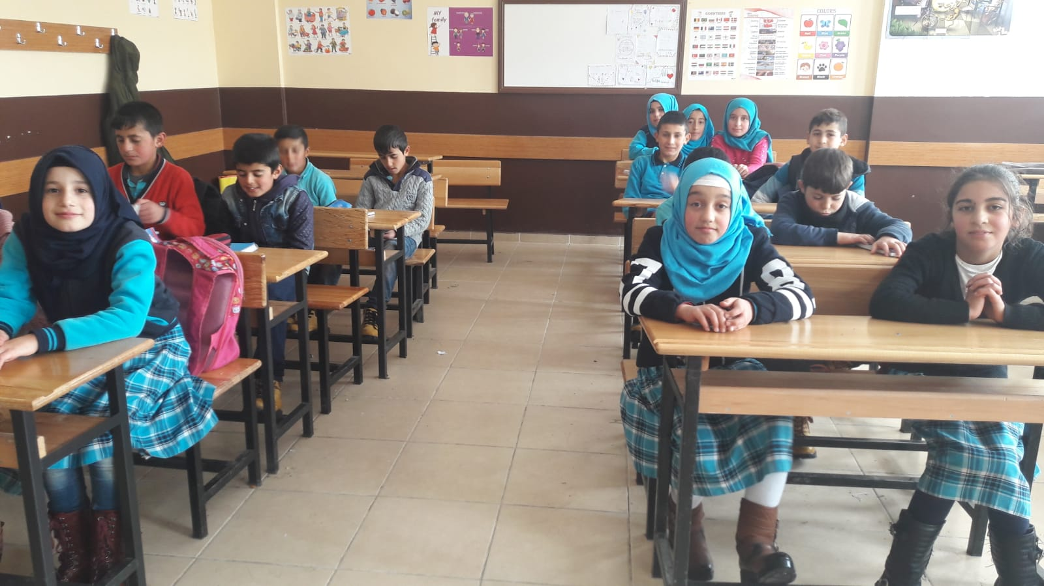
İNGİLİZCE SINIFI

Slide 7
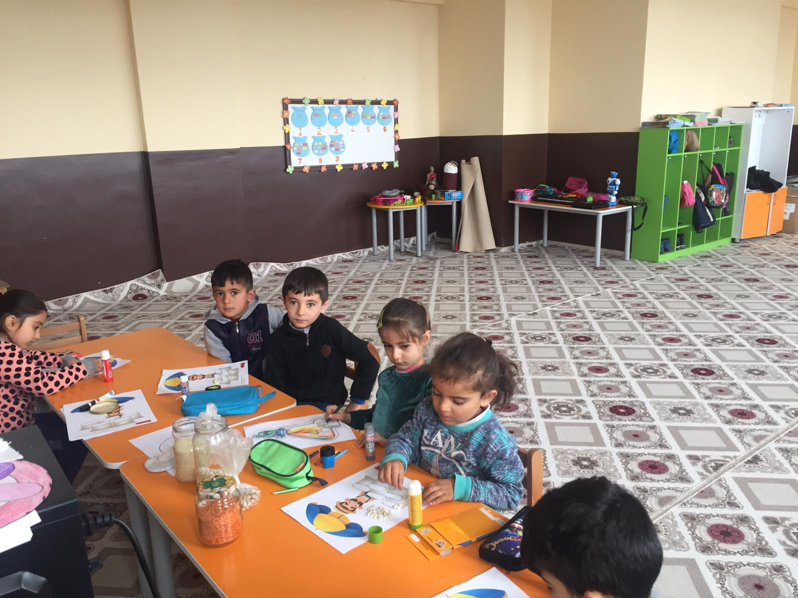
ANA SINIFI

Slide 8
REHBERLİK SERVİSİ

Slide 9
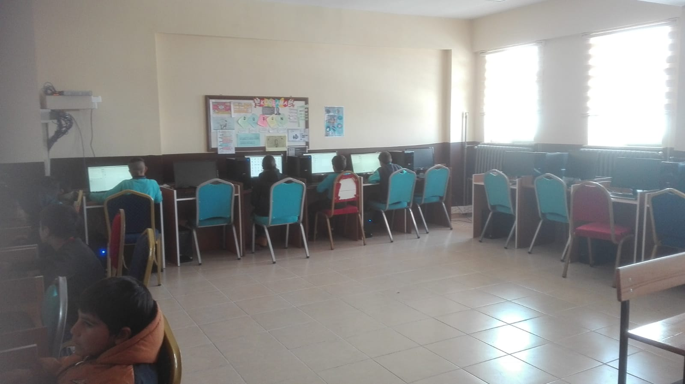
BİLİŞİM SINIFI

Slide 10
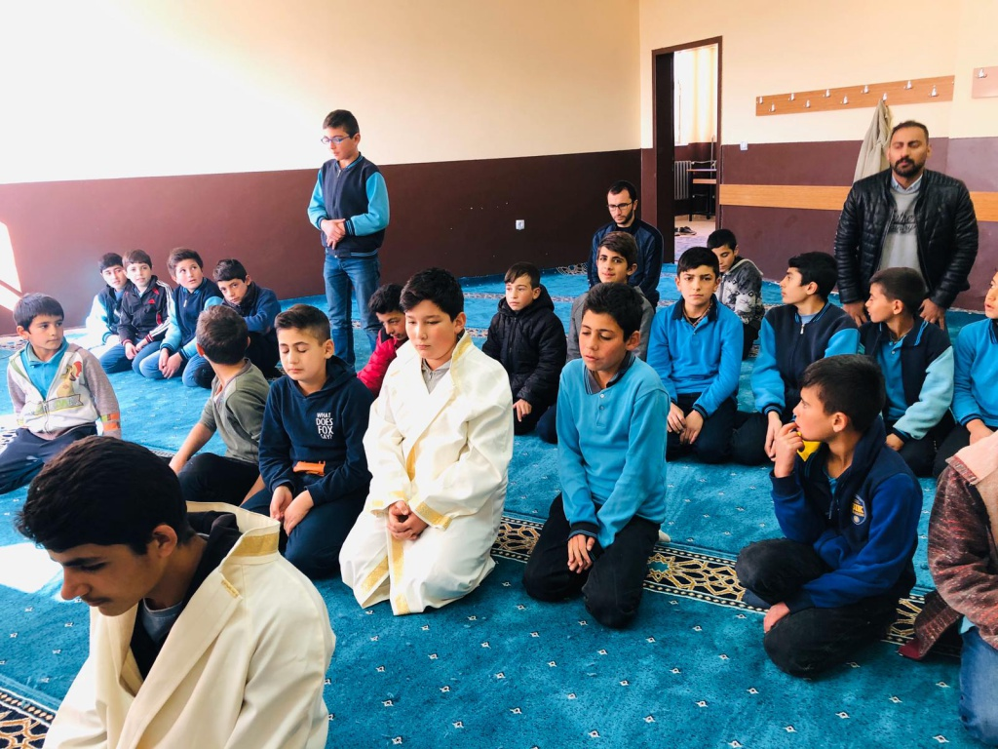
KIZ VE ERKEK MESCİTLERİ

Slide 11
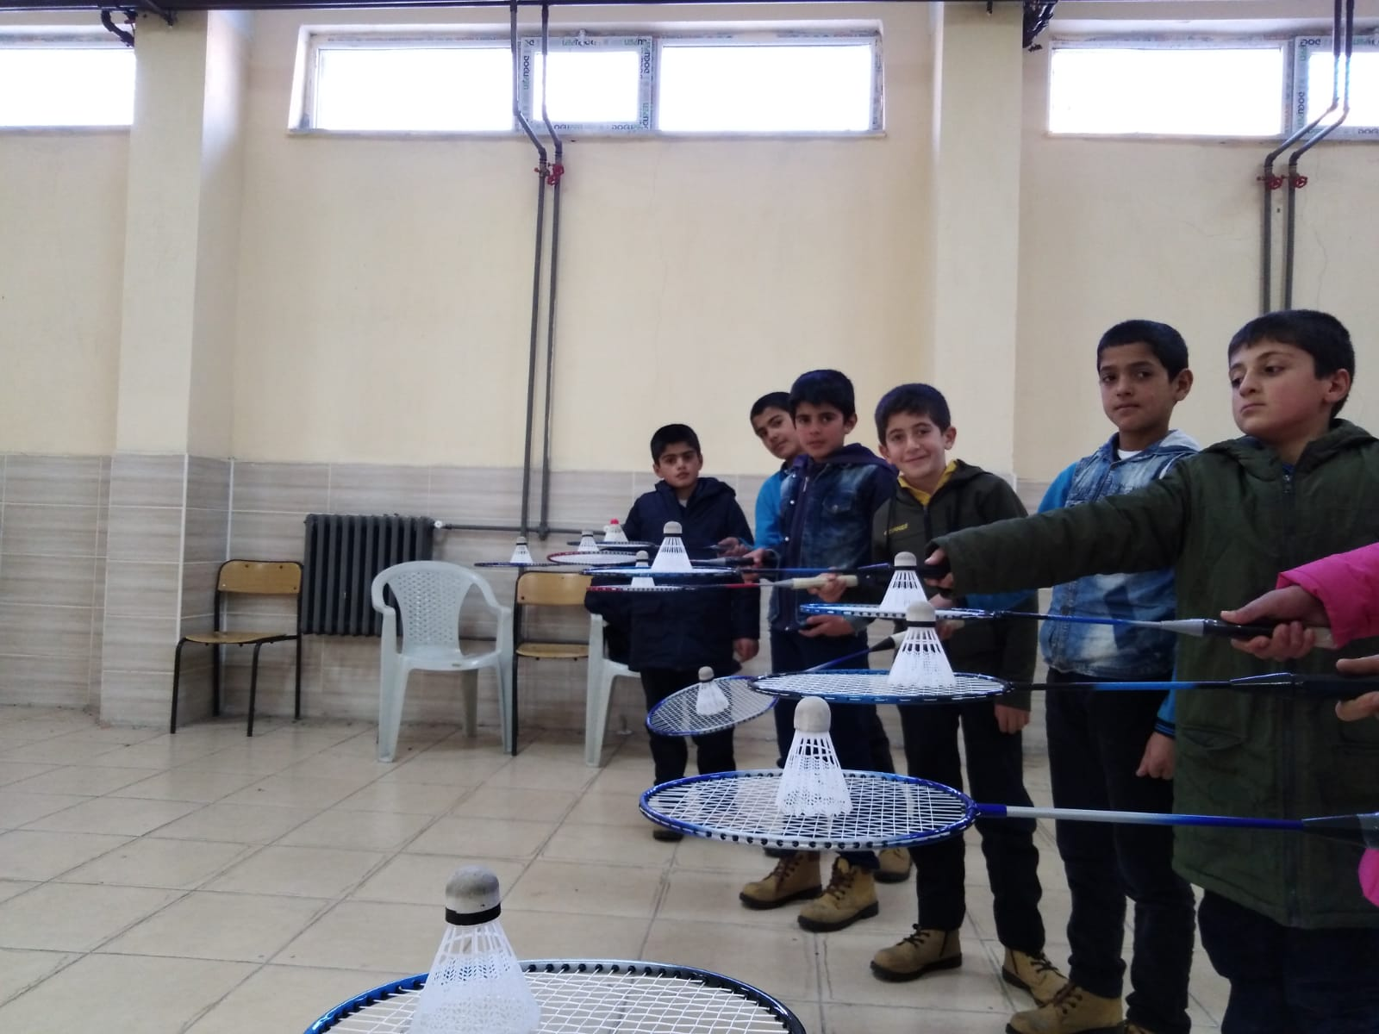
SPOR SALONU

Slide 12
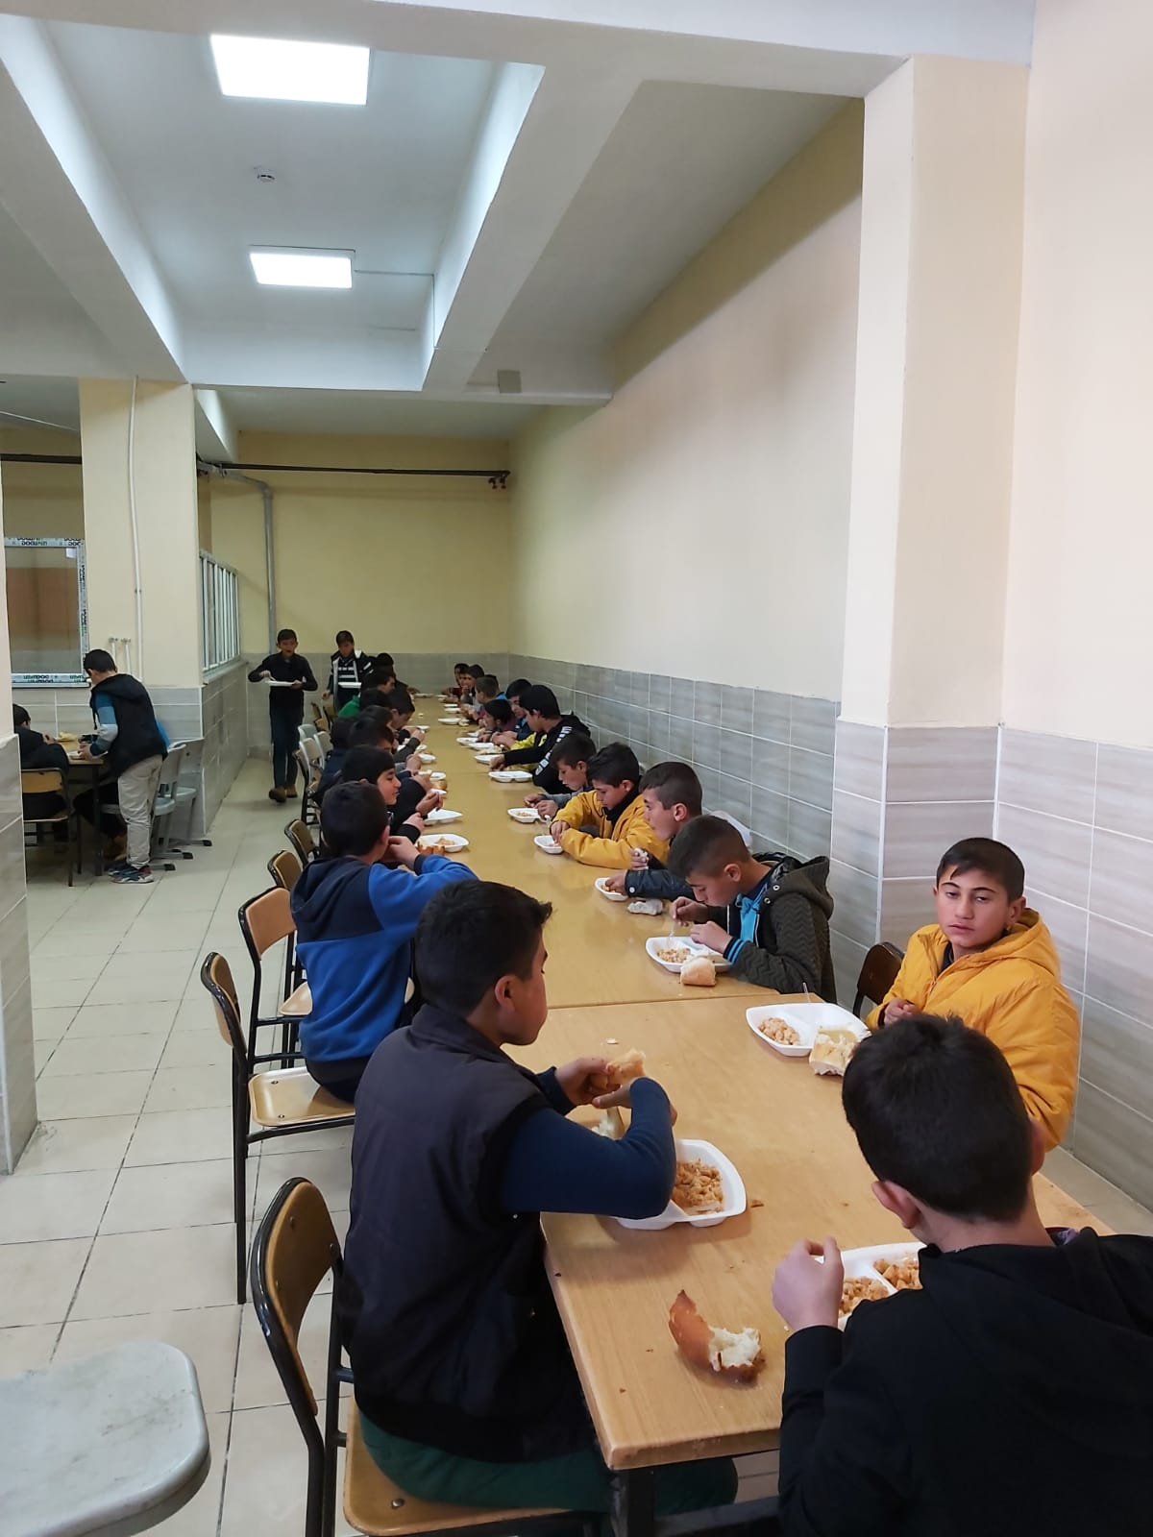
YEMEKHANE

Slide 13
Sizleri de Aramızda
Görmekten Mutluluk Duyarız.
TAŞLIÇAY 15 TEMMUZ ŞEHİTLERİ İMAM HATİP ORTAOKULU

